Slide 1
Přenosné počítače Historie
1981
Osborne 1
11 Kg
Zilog Z80 (4 MHz)
5" CRT monitor
1983
Gavilian Computer
4,5 Kg
Intel 8080 (5 MHz)
LCD 400 X 64 pixelů

Slide 2
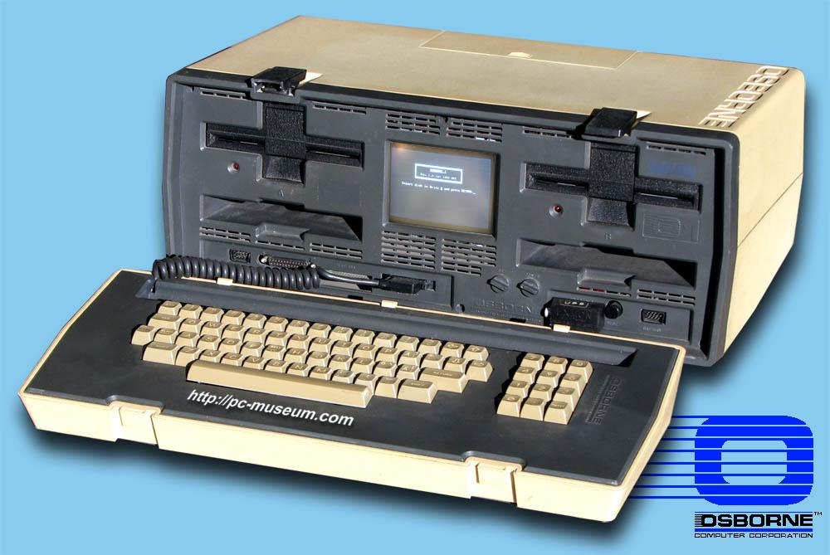
Přenosné počítače Historie
Osborne 1
1 795,- $

Slide 3
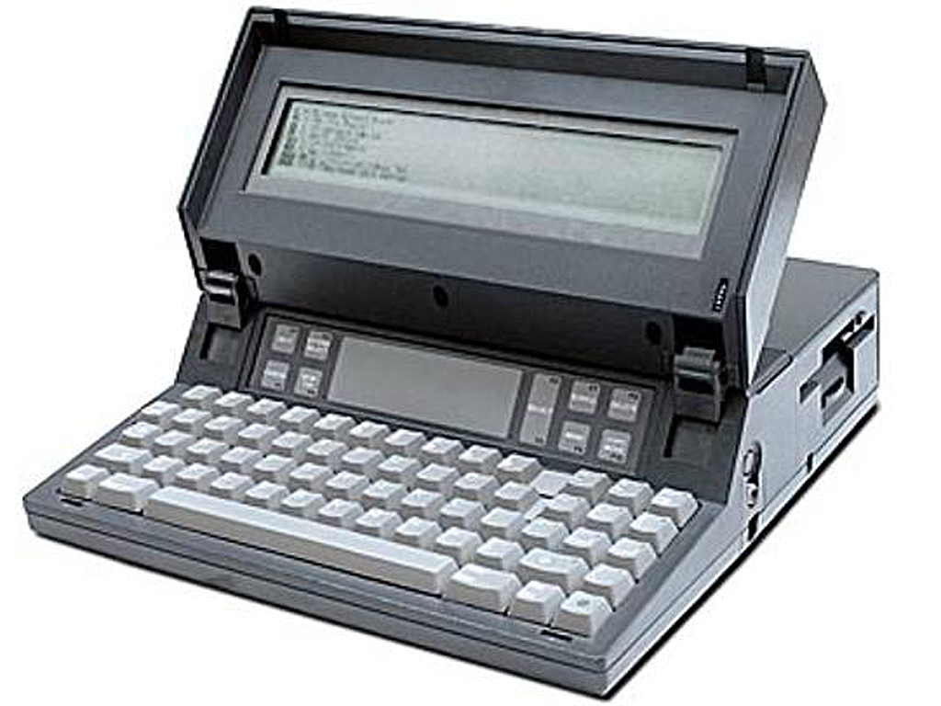
Přenosné počítače Historie
Gavilian Computer
3 995,- $

Slide 4
Přenosné počítače Historie
1983
Epson HX-20
1,8 Kg
vestavěná tiskárna
výdrž akumulátoru až 50 hodin
LCD 120 X 32 pixelů
1983
Microsoft TRS-80 Model 100
1,8 Kg
Intel 8085 (3 MHz)
4 tužkové baterie (výdrž až 20 hodin)
LCD 240 X 64 pixelů

Slide 5
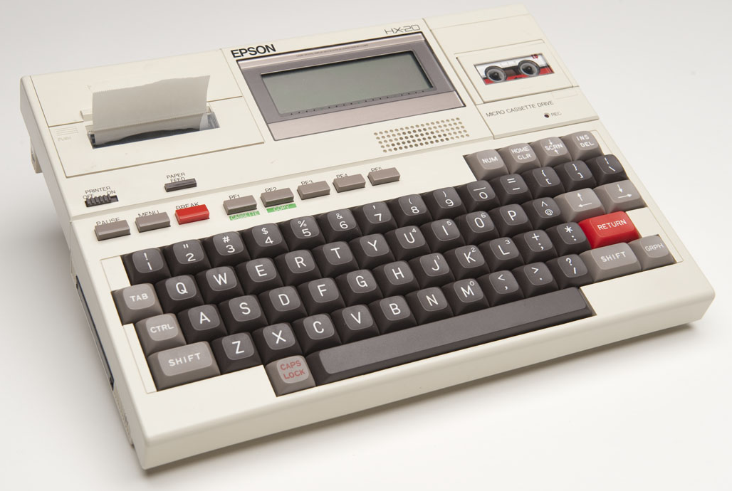
Přenosné počítače Historie
Epson HX-20
1 500,- $

Slide 6
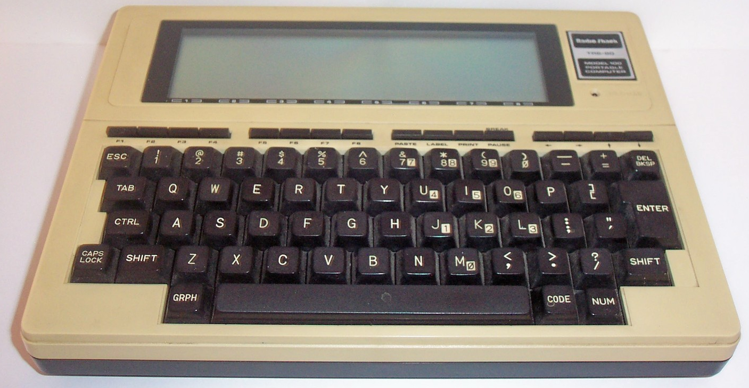
Přenosné počítače Historie
Microsoft TRS-80 Model 100
799,- $

Slide 7
Přenosné počítače Historie
1984
IBM 5155 (napodobenina Osborne 1)
15 Kg
Intel 8088 (4,77 MHz)
9" CRT monitor
lepší hardware, ale pozdě !
1988
Compaq SLT/286
6,35 Kg
Intel 80286 (12 MHz)
interní HDD (20 MB)
3,5" disketová mechanika
grafická karta VGA

Slide 8
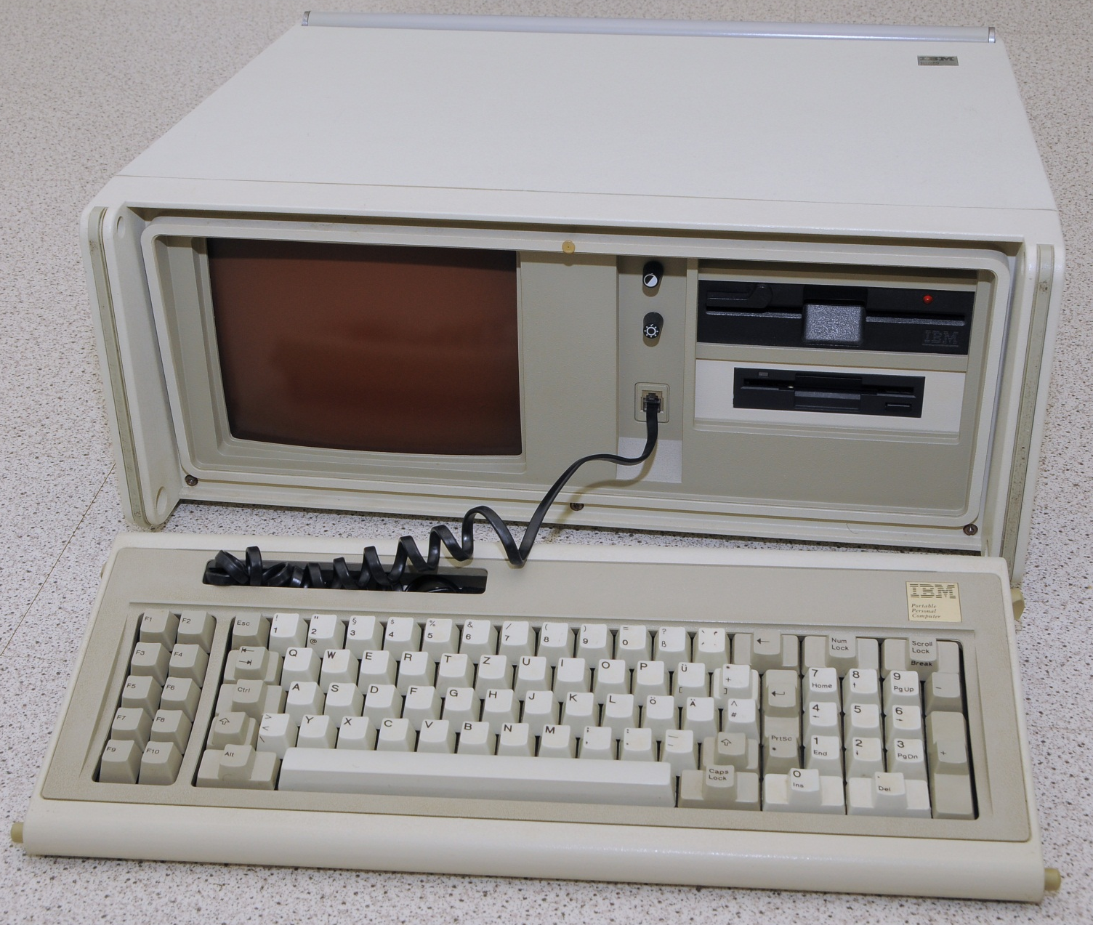
Přenosné počítače Historie
IBM 5155
4 225 $

Slide 9
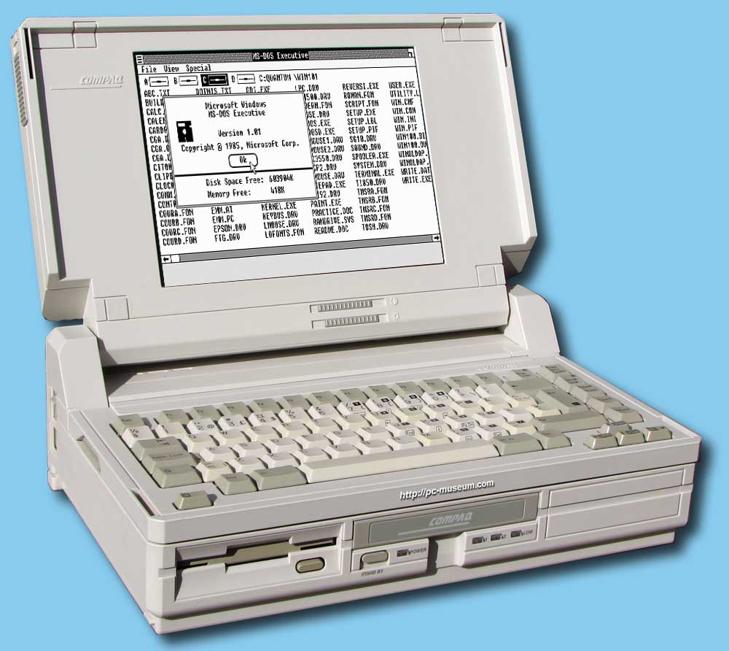
Přenosné počítače Historie
Compaq SLT/286
5 399,- $

Slide 10
Přenosné počítače Historie
2012
HP EliteBook 8760w
Intel Core i7-2860QM (čtyřjádrový 2,5 GHz)
8GB RAM (DDR3, 1 333 MHz)
monitor 17.3" FullHD 1920x1080
NVIDIA Quadro 4000M (GDDR5, 2GB)
3,47 Kg
výdrž akumulátoru až 4 hodiny

Slide 11
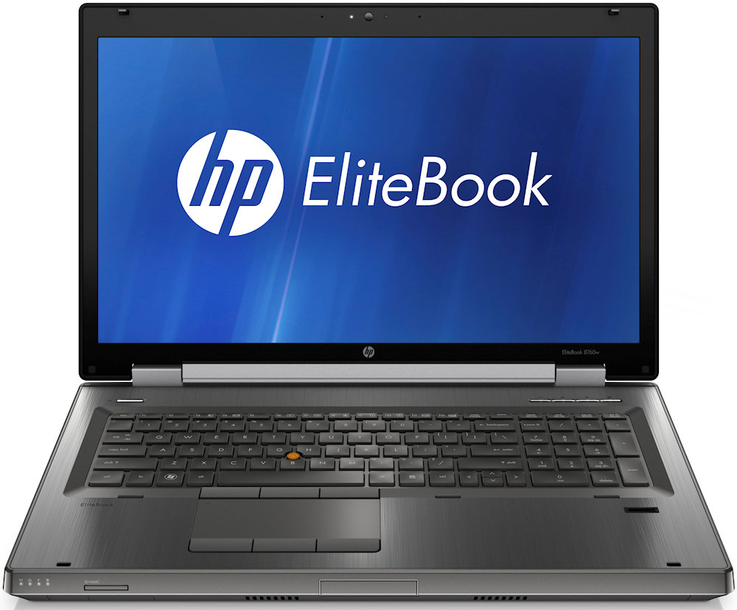
Přenosné počítače Historie
HP EliteBook 8760w
81 390,- Kč

Slide 12
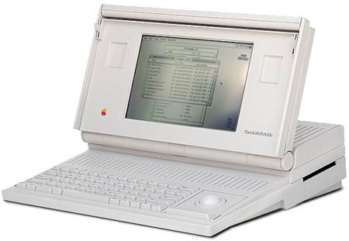
Přenosné počítače Laptop
Starší označení pro notebook
v Americe se stále používá
„počítač na klín“
Nemá výklopnou celou horní část
kloub je několik cm před zadní hranou
zadní část zabírá zdroj a akumulátor

Slide 13
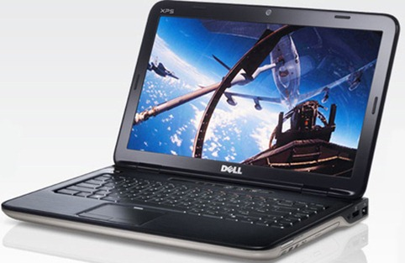
Přenosné počítače Notebook
Má značit zmenšování laptopů
„zápisník“, „notýsek“
Kloub je až na zadní hraně
horní i spodní část prakticky stejně veliká
Dělí se na několik variant
smartbook
subnotebook
netbook
ultrabook
notebook
deskbook

Slide 14
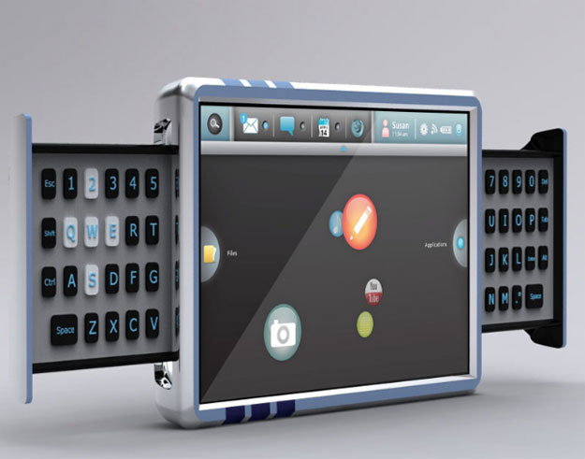
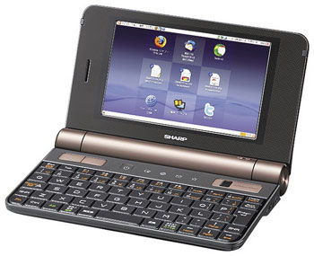
Přenosné počítače Smartbook
„Větší telefony“
Vlastnosti
trochu větší než telefony
často dotykový displej
poskytují funkce jako telefony

Slide 15
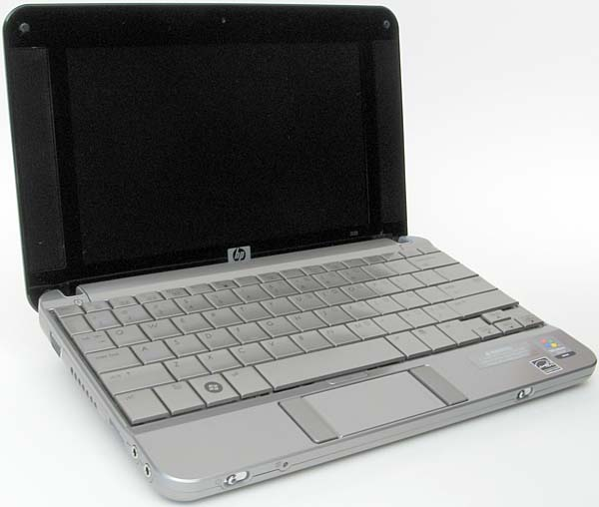
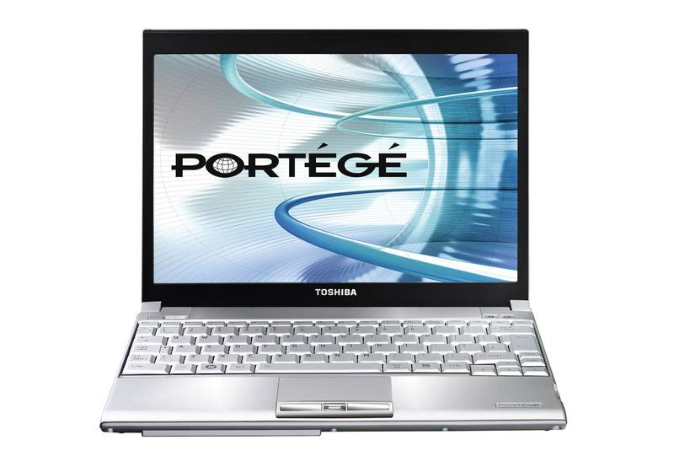
Přenosné počítače Subnotebook
„Malé notebooky“
Vlastnosti
menší než A4
lehčí než 2 Kg
bez interní DVD mechaniky
10" až 12" monitory

Slide 16
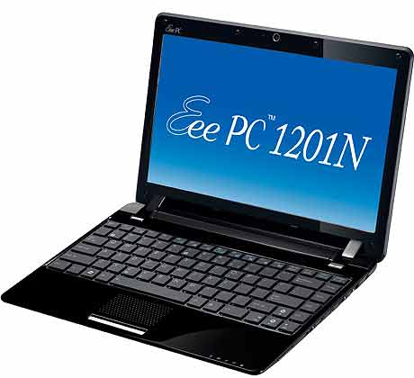
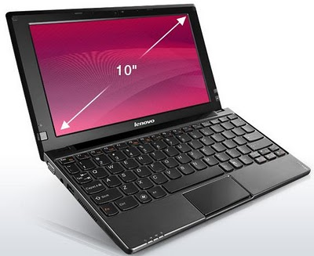
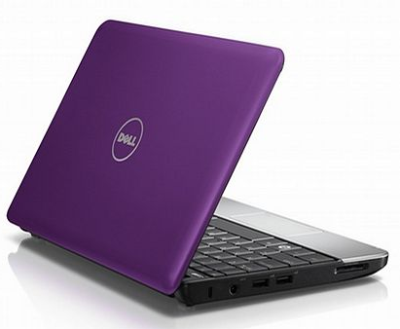
Přenosné počítače Netbook
Velmi podobné subnotebookům
důraz kladen na mobilitu a výdrž
Vlastnosti
podobné jako subnotebooky
většinou v ceně mobilní internet
vysoká výdrž akumulátoru
nízká cena

Slide 17
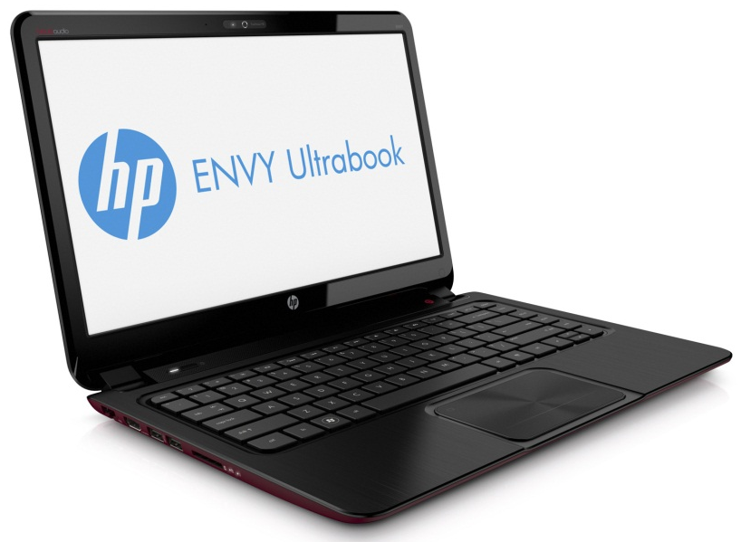
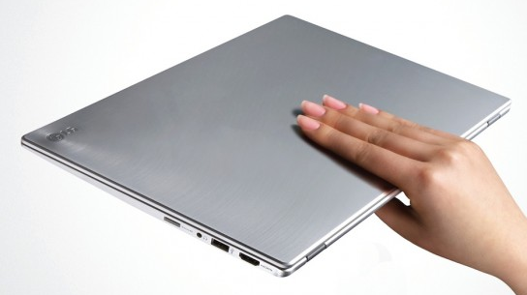
Přenosné počítače Ultrabook
„Tenké notebooky“
reakce Intelu na MacBook Air
Vlastnosti
malé rozměry a váha
vyšší výkon než subnotebooky
výdrž akumulátoru více než 5 hodin
tloušťka maximálně 21 mm

Slide 18
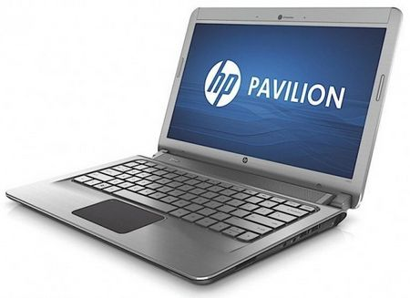
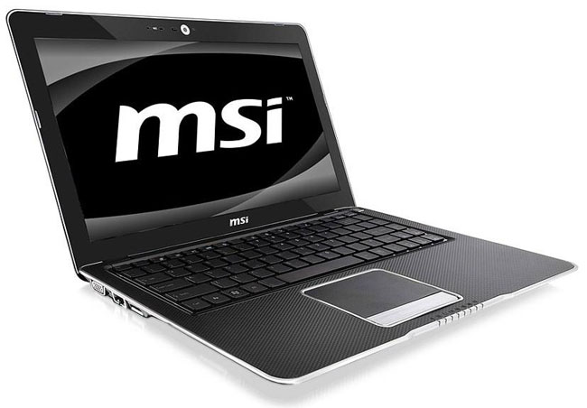
Přenosné počítače Notebook
„Běžné notebooky“
Vlastnosti
13" až 16" monitory
váha do 3 Kg
nejčastější kategorie

Slide 19
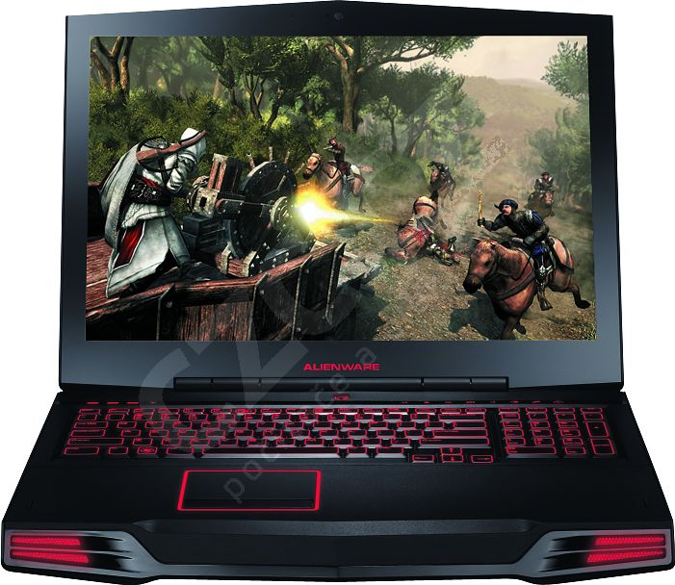
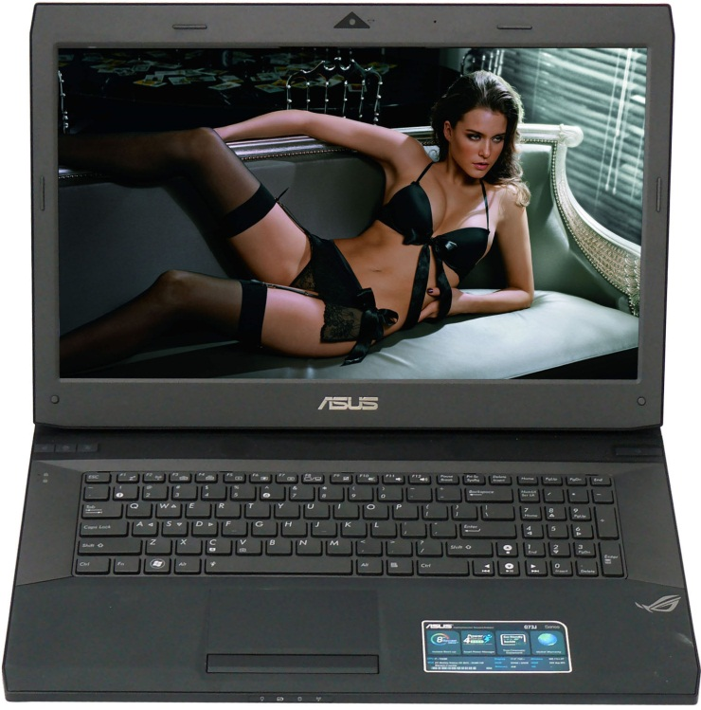
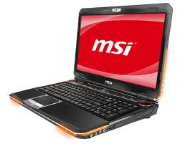
Přenosné počítače Deskbook
„Velké notebooky“
nahrazují stolní PC
Vlastnosti
17" monitory a větší
většinou herní notebooky

